Slide 1
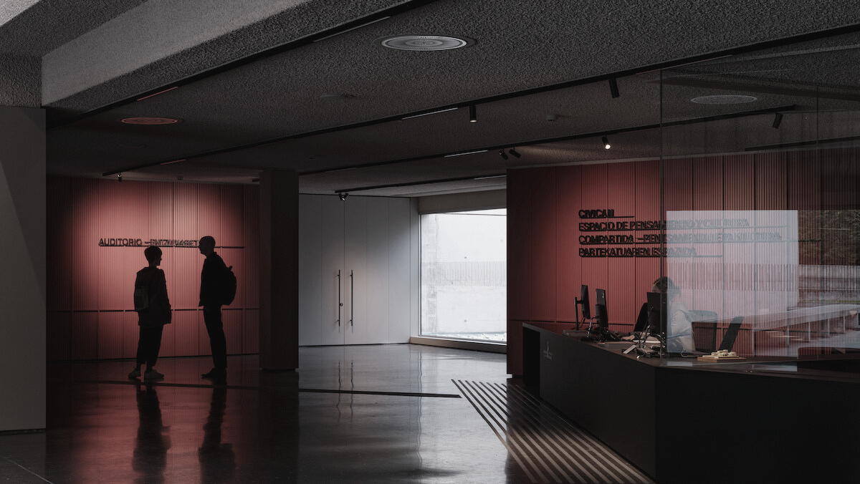

Comisión de Buen Gobierno
5 de mayo de 2025
Pamplona

Slide 2


Comisión de Buen Gobierno
Orden del día
    Aprobación del acta de la sesión anterior
    Análisis y propuesta de una estructura orgánica que responda a las recomendaciones surgidas de la reflexión y revisión intermedia del plan estratégico.
    Revisión de la retribución fija del director general de la Fundación para adaptarla a las cuantías que, en la actualidad, se están abonando a los directores generales de otras fundaciones existentes en el Estado, con origen, presupuesto y funciones similares.
    4. Ruegos y preguntas
r

Slide 3


1.
Aprobación del acta de la sesión anterior

Slide 4
2.
Análisis y propuesta de una estructura orgánica que responda a las recomendaciones surgidas de la reflexión y revisión intermedia del plan estratégico.

Slide 5

Análisis y propuesta de una estructura orgánica que responda a las recomendaciones surgidas de la reflexión y revisión intermedia del plan estratégico.
Situación actual
Dirección General de la que dependen 3 direcciones de área:
Administración y personas
Innovación y retos sociales
Cultura y sociedad
Y dos dependencias directas debido a su importancia estratégica en los departamentos de
  Comunicación
  Patrimonio e inversiones
r

Slide 6

ORGANIGRAMA FUNCIONAL ACTUAL – Plan Estratégico 23-28
Dirección General
Área de Innovación y Retos Sociales
Área de Cultura y Sociedad
Área de Administración y Personas
Personas Mayores
Crisis Humanitarias Olvidadas
Responsabilidad Social y Agenda 2030
Relaciones Institucionales
COMUNICACIÓN
PATRIMONIO E INVERSIONES
FINANZAS Y CONTROL DE LA GESTIÓN
Desarrollo de Personas
C.E.E.
ISTERRIA
Cumplimiento normativo
Rio Irati
Colonias de Hondarribia
CIVICAN
Recursos TIC
Retos y Tendencias
Obra en colaboración Caixa

Slide 7

Análisis y propuesta de una estructura orgánica que responda a las recomendaciones surgidas de la reflexión y revisión intermedia del plan estratégico.
Fundamentos organizativos y estratégicos que motivan el cambio
Inicio del PE 22/23, dependencia de la DG: 3 áreas y 2 departamentos, esenciales para su impulso y criticidad
Despliegue PE, consecuencias:
  Crecimiento de las áreas: anterior + nuevo
    Nuevas longevidades
    Piso para grandes necesidades de apoyo
    Larrabide
    Bosque
    Economía de impacto
    Envejecimiento PCDI
    FP PCDI
    Plan de sostenibilidad
    Medición de impacto
  Desarrollo TD: Procesos, plataformas, herramientas: CRM, ERP
  Eficiencia en el inmovilizado: incorporación de Gestor
  Proceso de diversificación CABK y PI: completado y orientado
  I y T: proceso transversal para toda la fundación para actuar de manera homogénea
Revisión del PE:
  Despliegue satisfactorio de los ejes 1 y 3
  Área de mejora en el eje 2: posicionamiento y territorialidad
r

Slide 8
Análisis y propuesta de una estructura orgánica que responda a las recomendaciones surgidas de la reflexión y revisión intermedia del plan estratégico.
Fundamentos organizativos y estratégicos que motivan el cambio
El crecimiento de la fundación motivado por el despliegue del plan: con mayor número de proyectos en curso y un aumento contenido pero continuado de la plantilla, hace necesario un ajuste organizativo.
Dar mejor respuesta a la revisión del plan, reafirmando los ejes 1 (hacer frente a los nuevos retos sociales) y 3 (garantizar la solvencia de la Fundación) y potenciando el 2 (reforzar la relación de la Fundación con la sociedad).
Con dos subdirecciones, se libera a la figura del director de la gestión ordinaria en aras de una mayor presencia corporativa, institucional y de proyección exterior.
Se mantiene el comité de dirección, compuesto por la dirección general, las dos subdirecciones generales y dirección de posicionamiento y comunicación.
La madurez de los proyectos de Civican y Colonias, con sus propios responsables, sumado a la nueva manera de trabajar en la fundación de manera transversal con un método único de gestión de proyectos, hace razonable que la gestión de estos proyectos no sea diferente a la de otros y se integren bajo una misma dirección de proyectos que estandarice su gestión y potencie sinergias.
Igualmente ocurre con la gestión del patrimonio financiero, una vez que se ha ejecutado la desinversión del grueso de las acciones de CaixaBank y seencuentra desplegada la política de inversión, ya no hace necesario una dependencia directa de la dirección general
Fomento del trabajo por proyectos con mayor interacción entre áreas y departamentos
Abre el campo a carreras profesionales
r

Slide 9
Análisis y propuesta de una estructura orgánica que responda a las recomendaciones surgidas de la reflexión y revisión intermedia del plan estratégico.
Propuesta tras la revision del plan estratégico
Crear dos subdirecciones generales:
  Organización y medios: que agrupe toda la operativa interna de la fundación:
    Departamento de Administración y finanzas: contabilidad, gestión presupuestaria, apoyo a la gestión, control interno, informática, sistemas y servicios TIC, mantenimiento y conservación del patrimonio inmobiliario.
    Departamento de Patrimonio financiero gestión del patrimonio financiero y cumplimiento de la política de inversión.
    Gestión y desarrollo de personas
    Cumplimiento normativo y asesoría legal
  2. Proyectos e innovación: que agrupa toda la gestión de los actuales proyectos y lidera la innovación en la organización: Isterria, Rio Irati, Colonias, Civican, Mayores y los nuevos proyectos derivados del plan estratégico, además de la sostenibilidad y la medición del impacto.
2.Crear un área de Comunicación y Posicionamiento:
  Dependencia directa de la dirección general
  Responsable de la presencia en todo el territorio, proyección local y estatal, relación con los medios de comunicación, publicidad, redes sociales, página web, reputación corporativa, imagen y relaciones institucionales, eventos, gestión de alianzas, marketing digital, publicidad y marca.
r

Slide 10
ORGANIGRAMA FUNCIONAL ACTUAL – Plan Estratégico 23-28
Dirección General
Área de Innovación y Retos Sociales
Área de Cultura y Sociedad
Área de Administración y Personas
Personas Mayores
Crisis Humanitarias Olvidadas
Responsabilidad Social y Agenda 2030
Relaciones Institucionales
COMUNICACIÓN
PATRIMONIO E INVERSIONES
FINANZAS Y CONTROL DE LA GESTIÓN
Desarrollo de Personas
C.E.E.
ISTERRIA
Cumplimiento normativo
Rio Irati
Colonias de Hondarribia
CIVICAN
Recursos TIC
Retos y Tendencias
Obra en colaboración Caixa

Slide 11

Organigrama – Propuesta Revisión Plan Estratégico 2025 -2028
Reputación, imagen y relaciones
DIRECCIÓN GENERAL
Área de Comunicación y Posicionamiento
Comunicación interna y territorio
Comunicación externa, publicidad, y marketing
Subdirección de Proyectos e Innovación
Subdirección de Organización y Medios
Proyectos
Innovación y Retos Sociales
Departamento de Administración y Finanzas
Departamento de Patrimonio financiero
Personas y cumplimiento normativo
Sociales
Gestión de la Innovación
Apoyo a la gestión y control interno
Política de Inversión
Gestión y desarrollo de personas
Culturales
Sostenibilidad y medición del impacto
Servicios TIC
Educativos
Obra Social conjunta con Fundación "la Caixa"
Patrimonio inmobiliario

Slide 12
    3. Revisión de la retribución fija del director general de la Fundación para adaptarla a las cuantías que, en la actualidad, se están abonando a los directores generales de otras fundaciones existentes en el Estado, con origen, presupuesto y funciones similares.

Slide 13
4.
Ruegos y preguntas

Slide 14


